Slide 1

Etude de cas
Covid-19
Coletta & Chorro
Home
Analyse
RPGD
Code
Accessibilité
Otils Prétraitement
Outils Analyse
>
>

Slide 2
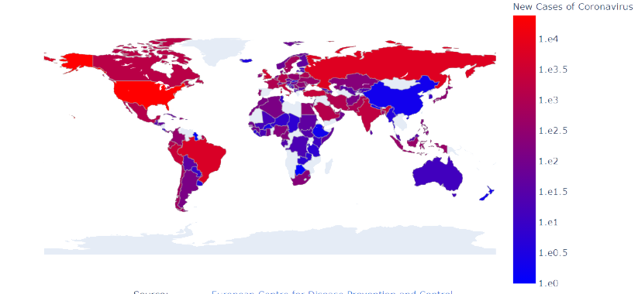
I. Analyse des données disponibles :
A. Données personnelles :
Dans le cadre de notre exploration des données, la première étape cruciale concerne l'identification des données personnelles. Ces éléments incluent des informations telles que
sexe , âge, ville, pays, province, region, hôpital, date de covid enregistrer, décès / vivant.
nous devons prendre en compte la RGPD de la CNIL, le Règlement Général sur la Protection des Données (RGPD), sont des norme imposé qui vise à harmoniser les règles de protection des données au sein de l'UE et à renforcer les droits des individus en matière de confidentialité et de contrôle de leurs données personnelles. Voici les différents facteurs à respecter pour la conformité et la protection des données des divers “patients” que nous traiterons, et des risques encourue en cas de non conformité :
Home
Analyse
RGPD
Code
Accesibilité
Outils Prétraitement
Outils Analyse
>
>

Slide 3
Protection des droits individuels (Le RGPD accorde aux individus un plus grand contrôle sur leurs données personnelles. Il leur donne le droit de savoir quelles données sont collectées, dans quel but, et leur permet de consentir ou de s'opposer à leur traitement.)
Portée mondiale (Cela signifie que de nombreuses entreprises du monde entier choisissent de se conformer au RGPD pour garantir une approche cohérente de la protection des données.)
Sanctions sévères en cas de non-conformité ( Les amendes peuvent atteindre jusqu'à 4 % du chiffre d'affaires annuel mondial de l'entreprise ou 20 millions d'euros, selon le montant le plus élevé.)
Responsabilisation et transparence (Le RGPD exige que les organisations soient transparentes quant à la manière dont elles traitent les données personnelles.)
Home
Analyse
RGPD
Code
Accessibilité
Outils Prétraitement
Outils Analyse
>
>

Slide 4
B. Données relatives au fonctionnement de notre cas d’usage :
Une fois que nous avons identifié et pris en compte les données personnelles conformément aux normes éthiques et légales, nous passons à l'examen des données, qui se divisent en deux grandes étapes.
Formats de fichiers :
Nous traitons une variété de formats de fichiers, notamment le docx, le pdf, mais aussi des fichiers préalablement formater en format csv, disponible à tous, retraçant des informations liées à l'épidémie du covid et de ces variants, et aux données que nous collectons, rendu public par divers Etat. Ces formats sont essentiels à la documentation et à la gestion des informations au sein de notre organisation. Chaque format a ses propres caractéristiques, et notre analyse portera sur la manière dont ces fichiers peuvent être gérés de manière optimale pour assurer l'efficacité de nos opérations. Pour rappel nous ne collectons pas de données via des scraper web, car la pertinence, et la véracité des informations, lié au virus dans le web, pourrait corrompre notre visualisation, nous basant ainsi sur des potentiel fausse de données. C’est pour cette raison que tous les formats de fichiers seront tirés des publications, des différents gouvernements et de la santé.
Extraction d'informations pertinentes (rapports, statistiques) :
L'extraction d'informations pertinentes est un aspect crucial de notre analyse des données. Nous nous concentrerons sur les rapports générés, ainsi que sur les statistiques accumulées au fil du temps. Cela inclut l'identification de tendances, la mise en évidence de points de données significatifs et la création de perspectives exploitables pour informer nos décisions stratégiques.
Les rapports générés à partir de ces données offrent une vision holistique de nos performances, nous permettant de mesurer nos succès, notre fiabilité et d'identifier à termes les différents facteurs de propagation du virus, mais aussi de d'identifier l’impact qu’a eu le covid durant 4 ans, qui sévit encore aujourd'hui. Pour ainsi montrer les différentes informations que nous vous présenterons qui répondront aux questions suivantes :
1
2
3
Qui sont encore impactés ?
Qui sont les mieux sortis du covid ?
Qui sont les plus à risques ?
Home
Analyse
RGPD
Code
Accessibilité
Outils Prétraitement
Outils Analyse
>
>

Slide 5

II. Accessibilité & Communication:
Objectif :
L'objectif principal est de positionner notre organisation de manière plus efficace sur le plan externe, la rendant accessible à tous, en mettant en avant nos réalisations, nos valeurs et notre expertise dans le domaine de la santé, mais aussi de nos prédictions permettant ainsi de prévenir.
Pour cela nous mettrons en place un Dashboard pour la présentation des données et leurs visualisations, implémenté à l'aide de technologies telles que Flask, Streamlit et React, hébergé sur Vercel, permettant ainsi d’être accessible à tous, nous avons aussi prévue comme feature de rendre téléchargeables les diagrammes sous format png, qui pourrait permettre l'expansion des informations via divers média, mais aussi la possibilité donc de consulter ses informations à tout moment, sous format numérique ou papier. Cette approche fournira une interface conviviale et interactive pour visualiser les résultats de nos analyses, permettant une compréhension intuitive des insights obtenus et facilitant la prise de décision pour la structure cliente.
Flask & Streamlit:
Backend : Traitement & Visualisation des données
1
2
React Nextjs:
Fronted : Dashboard online
3
Vercel:
Hébergeur web gratuit :
Back (Flask) & Front (React)
Home
Analyse
RGPD
Code
Accessibilité
Outils Prétraitement
Operate & Monitor
>
>

Slide 6











Outils
Prétraitement des données :
Nettoyage des données personnelles
Conversion des formats de fichiers pour l'analyse
Home
Analyse
RGPD
Code
Accessibilité
Outils Prétraitement
Outils Analyse
>
>

Slide 7








Outils
Analyse sémantique
Utilisation de techniques NLP pour extraire des informations contextuelles
Conversion des formats de fichiers pour l'analyse
Home
Analyse
RGPD
Code
Accessibilité
Outils Prétraitement
Outils Analyse
>

